Slide 1

A dual-LSTM framework combining change point detection and remaining
useful life prediction
A dual-LSTM framework combining change point detection and remaining useful life prediction
结合变点检测和剩余使用寿命预测的双LSTM框架
Artifical Intellengence 2021
学号：S320060069
姓名：杨永恒
Notes:
知行微思工作室

Slide 2

01
绪论背景
目 录
02
研究思路
CONTENTS
03
实验
Notes:
知行微思工作室

Slide 3

绪论背景
研究思路
实验
研究成果
论文总结
1.1 研究背景
01
良好的RUL预测可以提供有关设备或系统何时达到使用寿命的准确信息。借助准确的RUL预测，决策者可以提早预警意外故障，从而提高生产效率并降低生命周期成本。
02
由于传感技术的飞速发展，各种各样的传感器用于监视设备的健康状况[5，12-15]。由于手头上有大量传感器信号，研究人员提出了许多数据驱动的RUL预测方法。
03
深度学习在RUL预测的应用中越来越普遍。但由于梯度消失和爆炸问题，当学习时间序列的长期依赖性时，RNN通常表现不佳。长短期记忆（LSTM）网络是RNN的变体，旨在防止梯度梯度消失和爆炸。
Notes:
知行微思工作室

Slide 4
绪论背景
研究思路
实验
研究成果
论文总结
1.2 主要贡献
-
A.
提出一个新的Dual-LSTM框架，该框架将变化点检测和RUL预测与新提出的HI构造函数联系起来。
B.
介绍一种新颖的一维分段递减的HI构造函数。一方面，使用该功能构建的HI可以用于捕获不同传感器之间的复杂非线性相关性。另一方面，所构建的HI可以准确指示设备的健康状况。
C.
通过Dual-LSTM框架描述每个传感器内的长期和短期依赖性。因此，可以尽可能地保留历史信息，并将其充分用于变化点检测和RUL预测。
Notes:
知行微思工作室

Slide 5
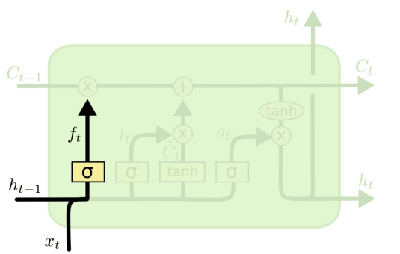
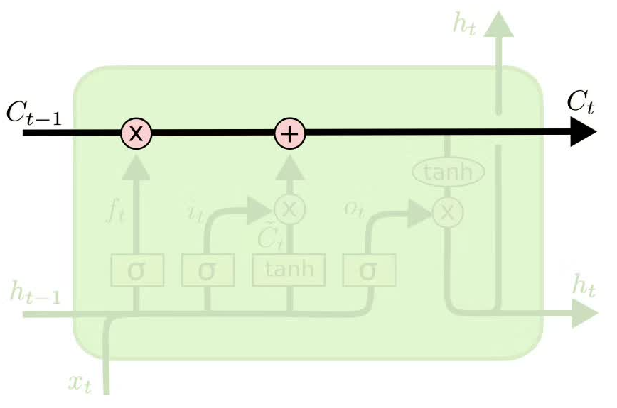
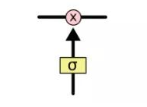

绪论背景
研究思路
实验
研究成果
论文总结
1.3 LSTM简介
LSTM中有一些控制门（gate）以增加/删除cell中的信息，包含一个sigmoid神经网络层和一个pointwise点乘操作。
sigmoid层输出0到1之间的数字，点乘操作决定传送信息量，当为0时，不传送；当为1时，全部传送。
cell状态只用一些次要的线性交互贯穿整个链式结构，其作用是记忆信息
包含sigmoid的遗忘门决定cell删除的信息。对于输入 和 ，遗忘门会输出一个 [0, 1]的数字，放进细胞状态 中。当为0时，全部删除；当为1时，全部保留。
Notes:
知行微思工作室

Slide 6
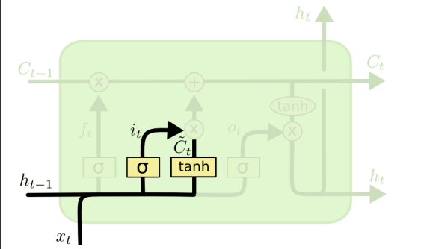
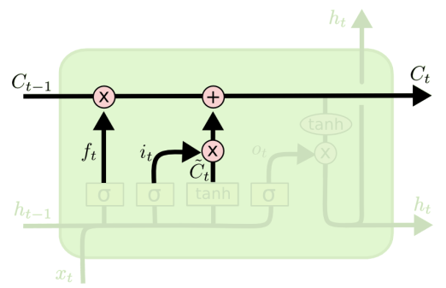
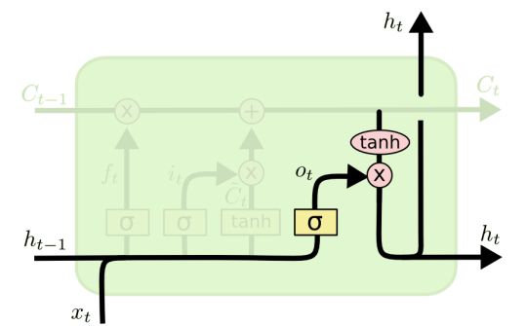
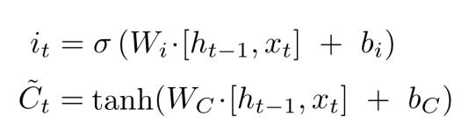
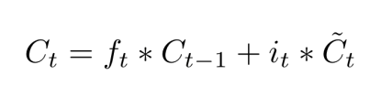
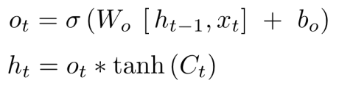
绪论背景
研究思路
实验
研究成果
论文总结
1.3 LSTM简介
有了遗忘门和输入门，现在我们就能把细胞状态 更新为 了。如下图所示，其中 表示希望删除的信息， 表示新增的信息。
最后是输出门，其信息基于cell状态。sigmoid层决定将要输出的cell内容，tanh层把cell状态值推到-1和1之间，并将其乘以sigmoid层的输出，达到只输出想要输出内容的效果。
cell增加新信息分为两步，首先，LSTM会用一个包含sigmoid层的输入门决定哪些信息该保留，其次，它会用一个tanh层为这些信息生成一个向量 ，用来更新细胞状态。
Notes:
知行微思工作室

Slide 7
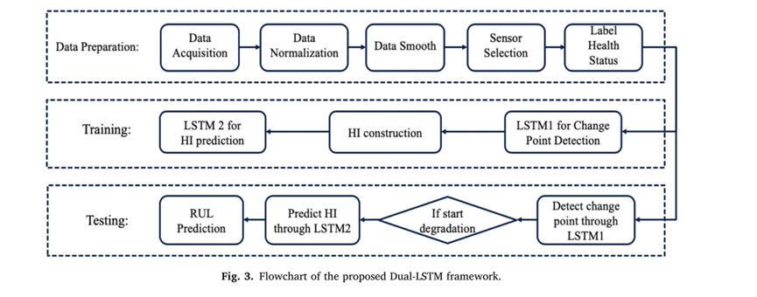
绪论背景
研究思路
实验
研究成果
论文总结
2.1 研究思路概述
如图3所示，Dual-LSTM框架包括三个阶段，即数据准备阶段，训练阶段和测试阶段。如图3的流程图所示，一旦准备好数据，第一步就是基于LSTM1的多传感器数据检测每个单元的不确定变化点。 LSTM1的网络结构如图5所示。
Notes:
知行微思工作室

Slide 8
绪论背景
研究思路
实验
研究成果
论文总结
2.1 研究思路概述——用于变点检测的LSTM1
在实践中，通常会看到发动机单元在正常运行水平下启动，并在不确定的变化点开始退化。在变化点之前预测RUL是不合理的，因为在此期间退化可以忽略不计。另外，在变化点之前收集的传感器信号提供了有关退化过程的非常有限的信息。因此，有必要检测变化点，并且主要关注超出该变化点的退化过程。
Notes:
知行微思工作室

Slide 9
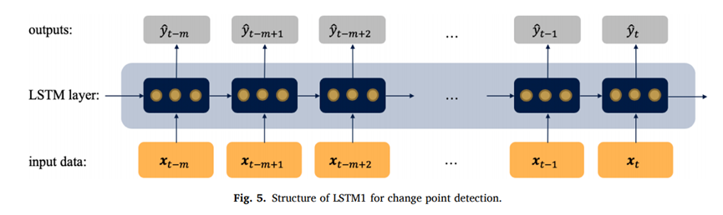
绪论背景
研究思路
实验
研究成果
论文总结
2.1 研究思路概述——用于变点检测的LSTM1
如图3的流程图所示，一旦准备好数据，第一步就是基于LSTM1的多传感器数据检测每个单元的不确定变化点。 LSTM1的网络结构如图5所示。
Notes:
知行微思工作室

Slide 10
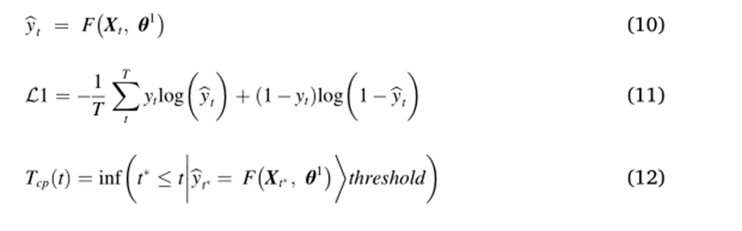
绪论背景
研究思路
实验
研究成果
论文总结
2.1 研究思路概述——用于变点检测的LSTM1
如方程式10所示,LSTM1捕获多传感器数据和变化点之间的复杂关系。此处，θ1是LSTM1的参数集。
在式（11）中确定了使二元交叉熵最小的最优参数θ1。T这里是数据集中训练的时间点。
最后，将变更点（表示为Tcp）定义为输出超过阈值的第一个时间，如公式（12）所示。
Notes:
知行微思工作室

Slide 11
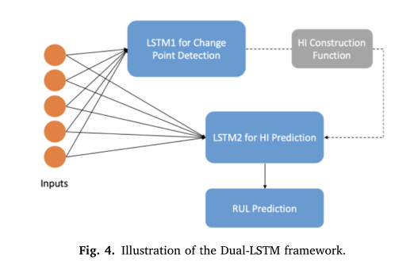
绪论背景
研究思路
实验
研究成果
论文总结
2.2 研究方法
Notes:
知行微思工作室

Slide 12
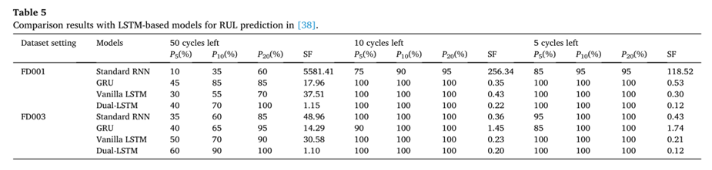
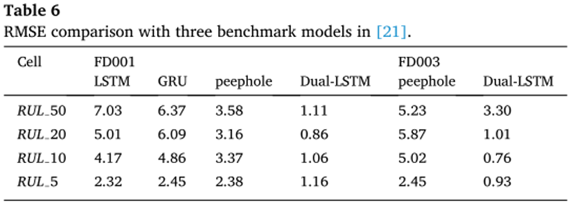
绪论背景
研究思路
实验
研究成果
论文总结
3.1 实验
Notes:
知行微思工作室

Slide 13
感谢各位聆听
Notes:
知行微思工作室

